Slide 1
作品编号：583333号
餐饮行业人工智能财务---
慧财管家

Slide 2
目录
CONTENT
01. 产品介绍
02. 技术亮点
03. 功能说明
04. 实现效果
05. 应用案例

Slide 3
产品介绍
慧财管家7*24小时随时开工，人力成本0、沟通成本0、管理成本0，让财务数据更精准、运营数据更有依据，工作更高效！
PART 01

Slide 4
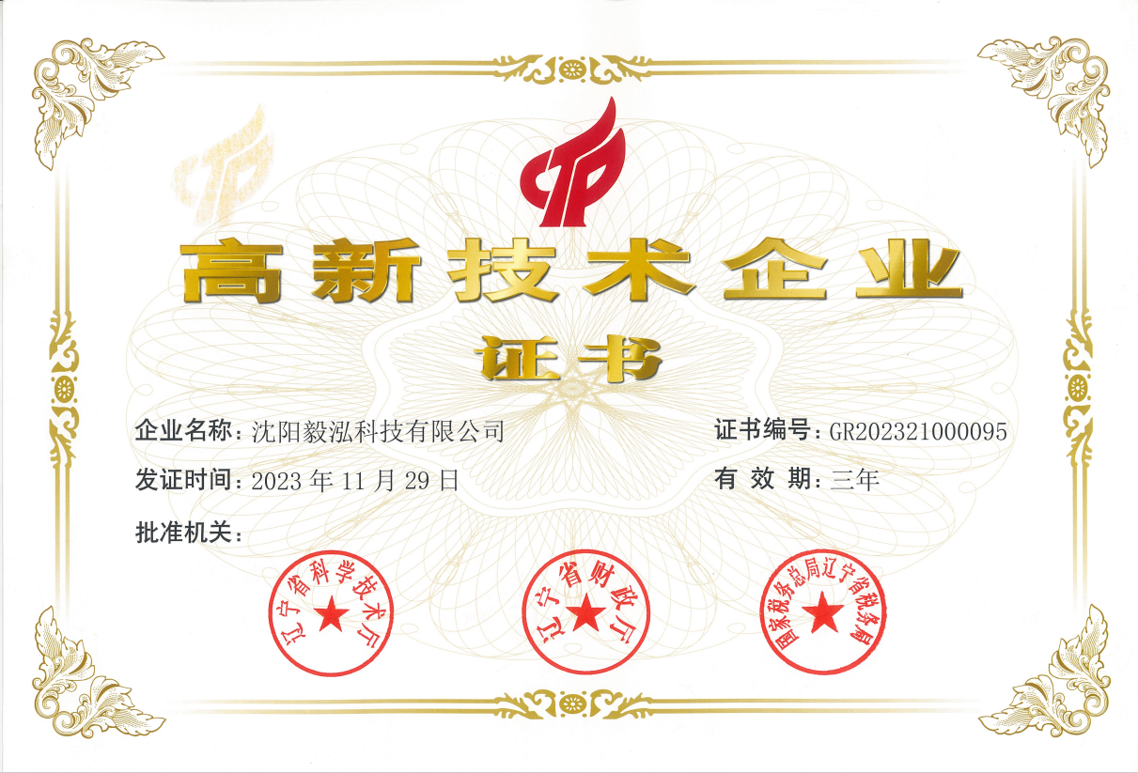
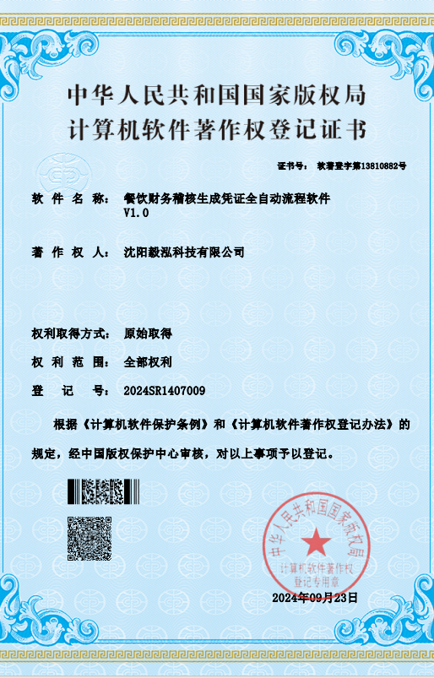
公司和产品介绍
沈阳毅泓科技有限公司
沈阳毅泓科技是一家高新技术企业，前身是沈阳羽丰科技有限公司（五年前介入到RPA行业），因业务需要从羽丰科技脱离出来，是一家专业做RPA开发的公司。客户为：国家电网、南方电网、各大银行、工业企业、医药企业等，目前专注于为餐饮行业提供财务和运营自动化的领域。
惠财管家---服务于民企根植于餐饮行业人工智能财务
软著名称：餐饮财务稽核生成凭证全自动流程软件 V1.0
证书号：软著登字第13810882号
批准日期：2024年9月23日

Slide 5
慧财管家---加速餐饮业的信息化建设
产品介绍
慧财管家，这款革新餐饮财务生态的智慧解决方案，以前瞻科技赋能，重塑餐饮行业财务管理新格局。通RPA的数据抓取--》财务底层数据重构--》财务管理梳理--》运营管理--》会员画像--》数据可视化，通过这一系列流程的完成，将我们公司的业务象根长长的钢钉一样，深深地根植于餐饮这个行业。

Slide 6
产品介绍---行业困惑
数据量大，人工稽核
无法做到每日稽核
慧财管家
财务人员众多，管理成本非常高
营业数据不细化
无法从数据中看到管理漏洞

Slide 7
技术亮点
慧财管家7*24小时随时开工，人力成本0、沟通成本0、管理成本0，让财务数据更精准、运营数据更有依据，工作更高效！
PART 02

Slide 8
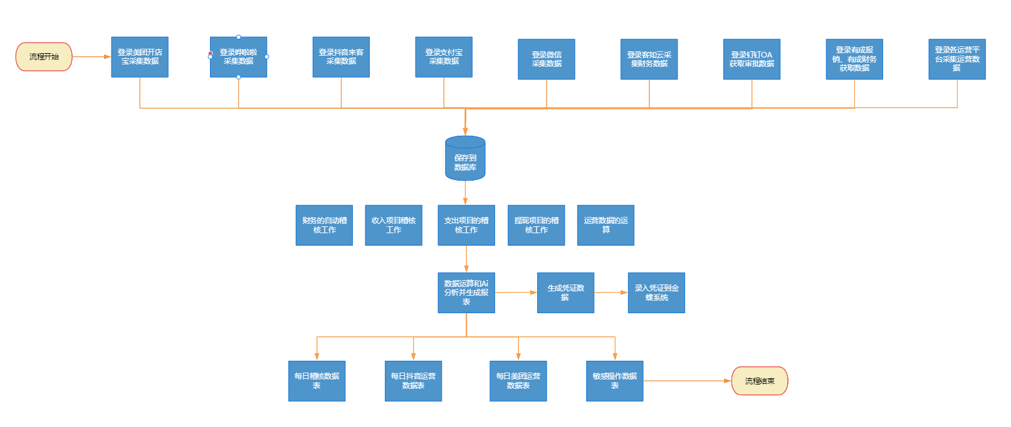
产品流程图
LLMA+神经网络算法

Slide 9
功能说明
慧财管家7*24小时随时开工，人力成本0、沟通成本0、管理成本0，让财务数据更精准、运营数据更有依据，工作更高效！
PART 03

Slide 10
功能说明 1.财务稽核
在财务稽核环节，以往财务人员需要约35分钟完成该工作；而慧财管家只需要约22分钟就能自动完成，无需人工介入，且0差错，节省了2/3人力！
人工手动稽核
慧财管家自动稽核
流程名称 | 店铺数量 | 工作时长 | 错误率
每日收入稽核 | 1家 | 15分钟 | 0~3%
提现稽核 | 1家 | 5分钟 | 0~3%
支出稽核 | 1家 | 15分钟 | 0~3%
人工用时 |  | 35分钟 | 0~3%
流程名称 | 店铺数量 | 工作时长 | 错误率
每日收入稽核 | 1家 | 10分钟 | 0
提现稽核 | 1家 | 5分钟 | 0
支出稽核 | 1家 | 7分钟 | 0
慧财管家用时 |  | 22分钟 | 0
人工用时 |  | 0分钟 | 0
VS

Slide 11
功能说明 2.全自动生成凭证功能
财务凭证生成环节，传统人工操作需要约81分钟来完成此工作，不仅会存在输入失误的潜在风险，还需进行反复核对流程；而慧财管家只需要约45分钟就能自动完成，无需人工介入，且0差错，节省了59%的人力！
人工手动生成凭证
慧财管家自动生成财务凭证
流程名称 | 店铺数量 | 工作时长 | 错误率
采购单凭证 | 1家 | 40分钟 | 0~3%
营业收入凭证 | 1家 | 26分钟 | 0~3%
付款凭证 | 1家 | 15分钟 | 0~3%
提现生成凭证 | 1家 | 30分钟 | 0~3%
人工用时 |  | 111分钟 | 0~3%
流程名称 | 店铺数量 | 工作时长 | 错误率
采购单凭证 | 1家 | 20分钟 | 0
营业收入凭证 | 1家 | 15分钟 | 0
付款凭证 | 1家 | 10分钟 | 0
提现生成凭证 | 1家 | 1分钟 | 0
慧财管家用时 |  | 46分钟 | 0
人工用时 |  | 0分钟 | 0
VS

Slide 12
功能说明 3.自动生成敏感数据报表
退菜、赠菜、免单、反结等敏感信息的每日每家店铺的统计工作人工用时为10分钟，慧财管家实际用时为90秒，节省了该流程的85%的时间！
人工手动操作
慧财管家自动生成敏感数据报表
流程名称 | 店铺数量 | 工作时长 | 错误率
敏感数据报表 | 1家 | 10分钟 | 0~3%
人工用时 |  | 10分钟 | 0~3%
流程名称 | 店铺数量 | 工作时长 | 错误率
敏感数据报表 | 1家 | 90秒 | 0
慧财管家用时 |  | 90秒 | 0
人工用时 |  | 0分钟 | 0
VS

Slide 13
功能说明 4.自动生成运营数据报表
抖音、美团直播数据、流量、视频数据、成交额分析等运营数据每日每家店铺的人工统计用时为100分钟，慧财管家实际用时为31分钟，节省了该流程的69%的时间！
人工手动操作
慧财管家自动生成自动生成运营数据报表
流程名称 | 店铺数量 | 工作时长 | 错误率
美团运营数据 | 1家 | 60分钟 | 0~3%
抖音运营数据 | 1家 | 40分钟 | 0~3%
人工用时 |  | 100分钟 | 0~3%
流程名称 | 店铺数量 | 工作时长 | 错误率
美团运营数据 | 1家 | 18分钟 | 0
抖音运营数据 | 1家 | 13分钟 | 0
慧财管家用时 |  | 31分钟 | 0
人工用时 |  | 0分钟 | 0
VS

Slide 14
功能说明 5.调拨单生成凭证、月末结转成本生成凭证
（每月生成1次）
调拨单生成凭证：不同店铺之间的货品调货，人工用时10分钟-15分钟； 慧财管家用时：1分钟；
月末结转成本生成凭证：人工用时15分钟； 慧财管家用时：1分钟。
人工手动操作
慧财管家自动生成调拨单凭证、结转凭证
流程名称 | 店铺数量 | 工作时长 | 错误率
调拨单生成凭证 | 1家 | 12分钟 | 0~3%
月末结转成本生成凭证 | 1家 | 15分钟 | 0~3%
人工用时 |  | 27分钟 | 0~3%
流程名称 | 店铺数量 | 工作时长 | 错误率
调拨单生成凭证 | 1家 | 1分钟 | 0
月末结转成本生成凭证 | 1家 | 1分钟 | 0
慧财管家用时 |  | 2分钟 | 0
人工用时 |  | 0分钟 | 0
VS

Slide 15
实现效果
慧财管家7*24小时随时开工，人力成本0、沟通成本0、管理成本0，让财务数据更精准、运营数据更有依据，工作更高效！
PART 04

Slide 16
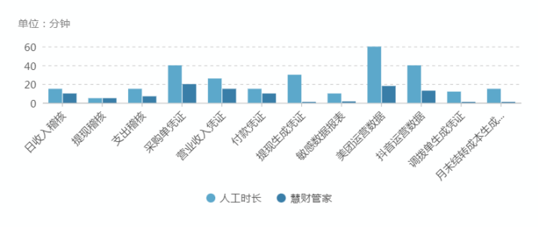
实现效果
数据准确 减少财务人员降低管理成本 实现了每日稽核功能 查出来餐饮业的漏洞
他们依赖这款软件

Slide 17
应用案例
慧财管家7*24小时随时开工，人力成本0、沟通成本0、管理成本0，让财务数据更精准、运营数据更有依据，工作更高效！
PART 05

Slide 18
应用案例

Slide 19
鸣谢！
李花明，北丐先生品牌加盟店老板，餐饮行业资深投资人
对我们项目给予了巨大的支持，提供了新的餐饮行业管理思路、核算方式等底层业务逻辑。
张总和陈总监，韩盛品牌老板和财务总监
对我们项目关于人员管理、财务核算等方面的建设性建议

Slide 20
联系方式：18640400725
作品编号：583333号
餐饮行业人工智能财务

